Slide 1
Нормальный кариотип и скрытые реципрокные транслокации при бесплодии
Минайчева Л.И., Черемных А.Д., Вовк С.Л., Яковлева Ю.С., Сеитова Г.Н.
e-mail: larisa.minaycheva@medgenetics.ru
Научно-исследовательский институт медицинской генетики, Томский национальный исследовательский медицинский центр Российской академии наук
634050, Россия, г. Томск, ул. Набережная реки Ушайки, д. 10
Работа выполнена в рамках государственного задания Минобрнауки России (Научно-исследовательский институт медицинской генетики, Томский национальный исследовательский центр Российской академии наук)

Slide 2
Материалы и методы
Актуальность
Сбалансированные хромосомные перестройки (СХП) выявляются у лиц с нарушением репродуктивной функции, фенотипически нормальных и не страдающих снижением интеллекта или психическими расстройствами. СХП выявляются при стандартном цитогенетическом анализе (СЦА), однако метод имеет ограниченную разрешающую способность (≥10 Мb), что не позволяет исключить хромосомные перестройки меньшего размера. Вспомогательные репродуктивные технологии с ЭКО в сочетании с преимплантационным генетическим тестированием анеуплоидий (ПГТ-А) дают возможность супружеским парам с бесплодием и невынашиванием получить и выносить беременность. Заподозрить наличие скрытой от СЦА сбалансированной перестройки у супругов с нормальным кариотипом можно после получения результатов ПГТ-А, проведенного в рамках ЭКО.
Цель исследования: диагностика скрытых сбалансированных хромосомных перестроек у супружеских пар с бесплодием, имеющих по результатам СЦА нормальный кариотип и планирующих беременность с применением ВРТ (ЭКО) и ПГТ-А.
Объектами исследования были препараты метафазных хромосом супругов, приготовленные из ФГА-стимулированных лимфоцитов периферической крови. Молекулярно-цитогенетические исследования проводились при помощи аппаратно-программного комплекса CytoLabView (ASI, Израиль). В качестве аналитических реагентов использованы коммерческие флуоресцентно меченные ДНК-пробы Kreatech™ (Leica, Германия). Реакции флуоресцентной гибридизации in situ (FISH) проводились в соответствии с протоколом производителя.

Slide 3
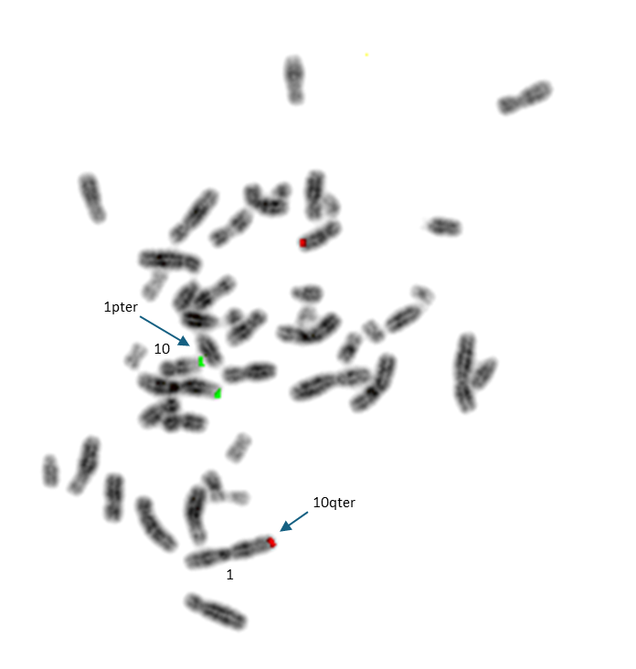
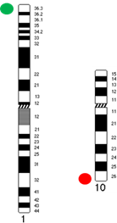
Результаты
Семья 1
№ | Кариотип эмбрионов по данным ПГТ-А
1 | arr[GRCh37]1p36.32p32.3(3655296_52440368)x3, 10q21.3q26.3(70023347_135411735)x0,(X)x2[0.6],(Y)x1
2 | arr[GRCh37]1p36.33p32.3(794595_52681405)x1, 10q21.3q26.3(70023347_132773270)x4,(7,13)x1[0.3],(14,17,22)x3[0.3],(X,Y)x1
Кариотипы эмбрионов демонстрируют анеуплоидию по одним и тем же хромосомным регионам: 1p36.32p32.3 и 10q21.3q26.3
- Структурные перестройки хромосом?
- Один из супругов носитель t(1;10)?
Метафазная пластинка хромосом с визуализацией флуоресцентных сигналов ДНК-проб Kreatech™ Sub-Telomere: “1pter” и “10qter”, (Leica, Германия)
При помощи FISH с использованием субтеломерных ДНК-проб на терминальные регионы 1p и 10q выявлена реципрокная транслокация между терминальными районами хромосом 1 и 10.
Кариотип: 46,XX.ish t(1;10)(p36.3-,q26+;q26-,p36.3+)(RH103110-RH65042-,BV448729-RH10045+;BV448729-RH10045-,RH103110-RH65042+)

Slide 4
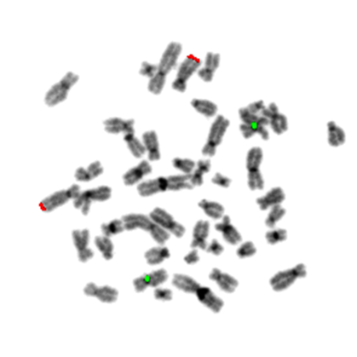
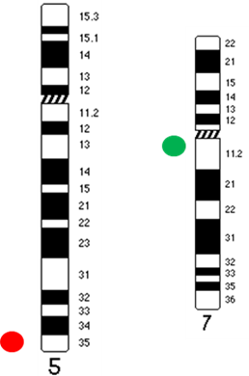

Семья 2
Кариотипы эмбрионов демонстрируют трехкратно повторяющуюся анеуплоидию только по хромосомному региону: 7q34q36.3. Единожды присутствует трисомия 5q.
- Структурные перестройки хромосом?
- Один из супругов носитель t(7;?)?
- Транслокация: t(5;7)?
№ | Кариотип эмбрионов по данным ПГТ-А
1 | seq[hg19](5q11.1q35.3)x3,(7q34q36.3)x1,(20)x3
2 | seq[hg19](7q34q36.3)x1,(19)x1
3 | seq[hg19](7q34q36.3)x3,(16)x1
Последовательная серия (А-В) реакций гибридизации (FISH) cубтеломерных и прицентромерной ДНК-проб на метафазных пластинках с целью обнаружения сбалансированной транслокации:
А
Б
46,XX.ish 5q35(RH76175-SHGC-111734×2),(D7Z1)×2
46,XX,t(7;?17)(q36;?q25).ish 7q36(RH48601-SWSS2567+;RH48601-SWSS2567+),(D7Z1)×2
Транслокации с участием терминального региона 5q35 не выявлено
Выявлено наличие транслокации между хромосомой 7 и хромосомой группы Е (17?)

Slide 5
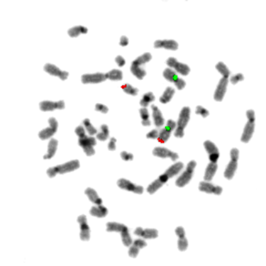
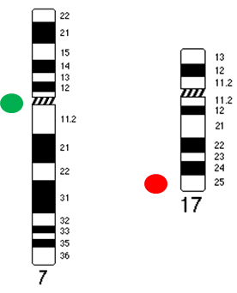
Семья 2
В
46,XX,t(7;17)(q34;q25).ish 17q25(G62613-SHGC-147547+;G62613-SHGC-147547+),(D7Z1)×2
Подтверждение предполагаемого наличия транслокации между хромосомой 7 и хромосомой 17
Кариотип: 46,XX.ish t(7;17)(q36-,q25+;q25-,q36+)
Выявлена сбалансированная транслокация с участием
терминальных регионов хромосом 7 и 17
Выводы:
Повторяющиеся структурные хромосомные нарушения у эмбрионов с участием локусов определенных хромосом могут быть следствием наличия сбалансированных транслокаций у одного из супругов.
Проведение хромосомного микроматричного анализа абортивного материала в случае спонтанной потери беременности и привычном невынашивании позволит заподозрить наличие в кариотипе одного из супругов СХП, в том числе и малого размера. В этом случае супружеской паре могут быть предложены ВРТ с ПГТ-А, использование донорских половых клеток.

